Slide 1


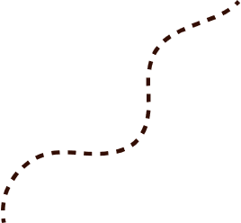









PHÂN TÍCH QUẢN LÝ YÊU CẦU
Group 11
DHHTTT19A

Slide 2



group members
STT | MSSV | Họ tên | Công việc
23 | 21021521 | Nguyễn Bảo Kha | Cách tiến hành
29 | 21083671 | Nguyễn Minh Khánh | Đánh giá ưu và nhược điểm của kỹ thuật, so sánh với các kỹ thuật khác
51 | 21000251 | Phạm Đức Tài | Các cách tiếp cận cơ bản
55 | 21015721 | Nguyễn Thị Hồng Thắm (Nhóm trưởng) | Đặc trưng của kỹ thuật Observation, và làm slide, ví dụ
61 | 21014621 | Lư Minh Thuận | Khái niệm, dùng trong trường hợp nào

Slide 3



Tổng quan về kỹ thuật observation
Khái niệm
Mục tiêu
Đặc trưng
Cách tiếp cận
Trường hợp sử dụng
Ưu, nhược điểm và so sánh với các kỹ thuật khác, ví dụ
Cách tiến hành

Slide 4
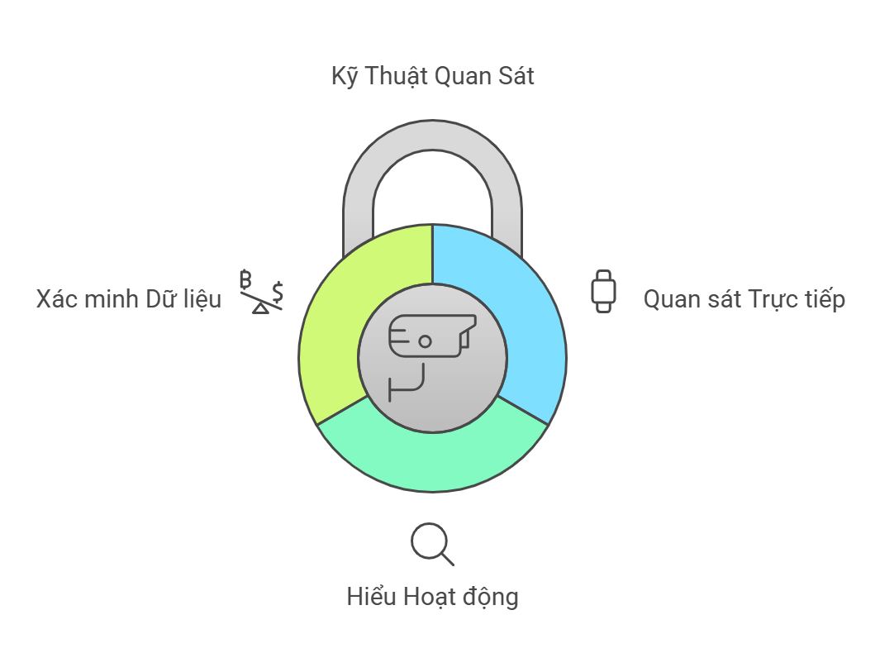
Kỹ thuật Observations
Khái niệm:
Kỹ thuật observation (quan sát) là một phương pháp thu thập thông tin được sử dụng trong phân tích yêu cầu và phát triển hệ thống. Đây là quá trình mà nhà phân tích trực tiếp theo dõi các quy trình, hoạt động và cách hệ thống hiện tại vận hành trong thực tế, thay vì chỉ dựa vào các cuộc phỏng vấn hoặc tài liệu mô tả.
Mục tiêu:
Hiểu rõ hơn về các hoạt động thực tế của hệ thống, xác minh tính chính xác của các dữ liệu thu thập được từ các kỹ thuật khác như phỏng vấn hoặc phân tích tài liệu.

Slide 5
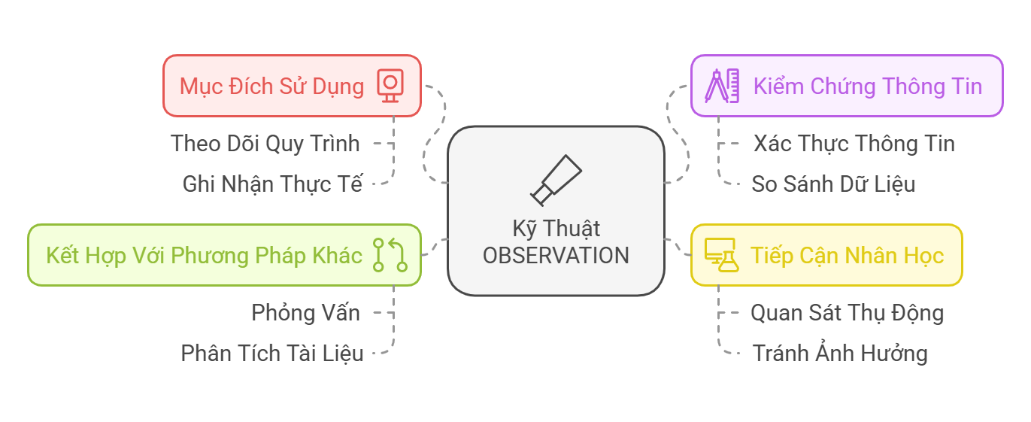
Kỹ thuật Observations
Đặc trưng của kỹ thuật:

Slide 6
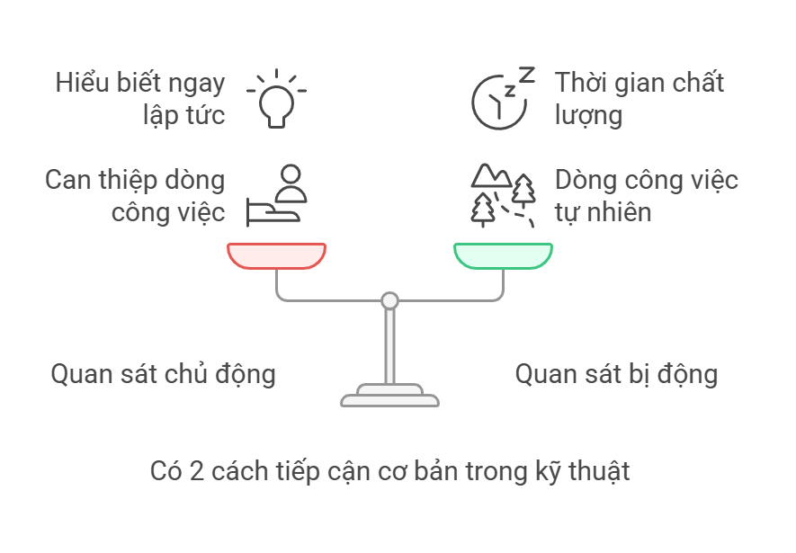

Kỹ thuật Observations

Slide 7

Kỹ thuật Observations
Dùng trong trường hợp:
- Phân tích các tình huống ngoại lệ không được quy định trong quy trình chuẩn
- Quan sát chi tiết từng bước trong một giao dịch hoặc quy trình
- Kiểm tra biểu mẫu, hồ sơ và báo cáo
- Phân tích tương tác của người dùng với hệ thống
- Đánh giá hiệu quả và giá trị của các báo cáo hiện tại
- Phân tích gián đoạn và thời gian ngừng hoạt động của hệ thống
- Thu thập thông tin để cải tiến hệ thống hiện tại

Slide 8
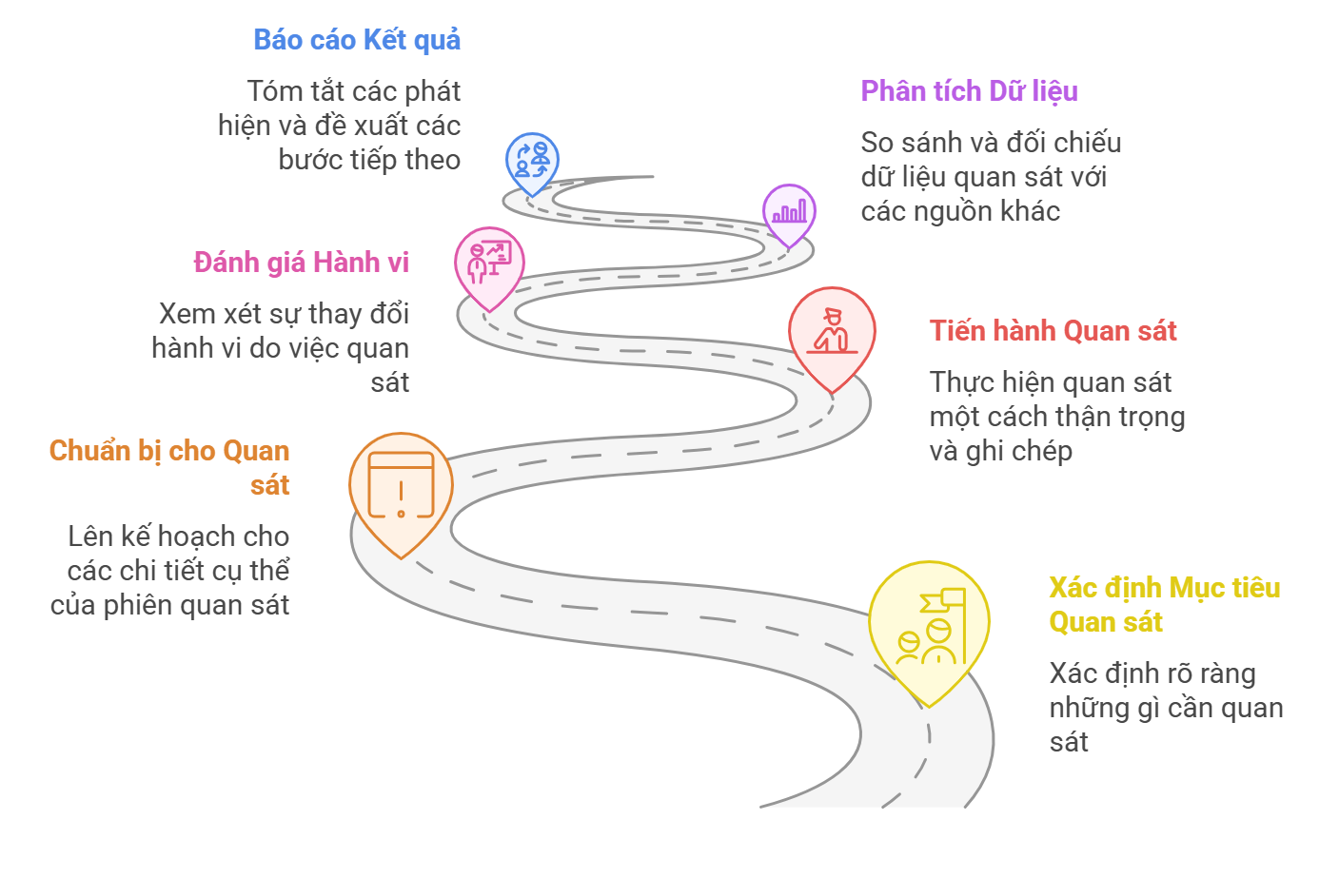
Cách tiến hành

Slide 9
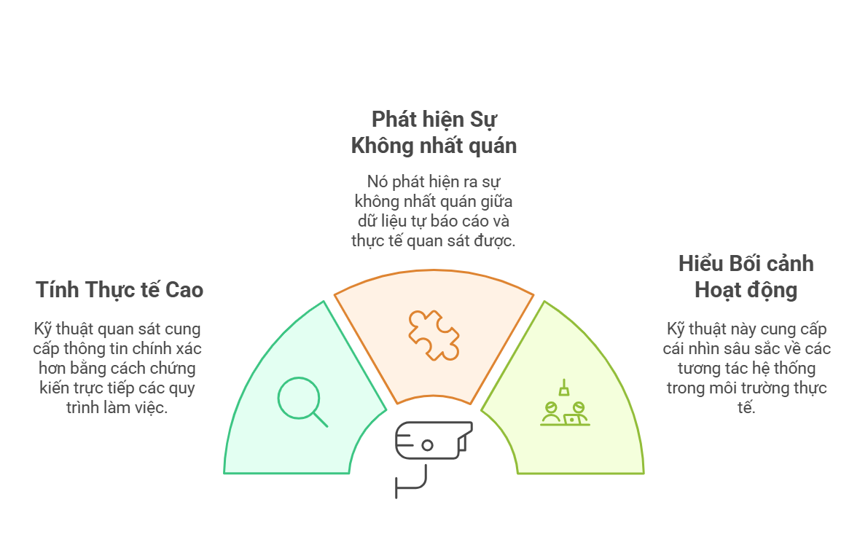
Ưu điểm của kỹ thuật observation

Slide 10
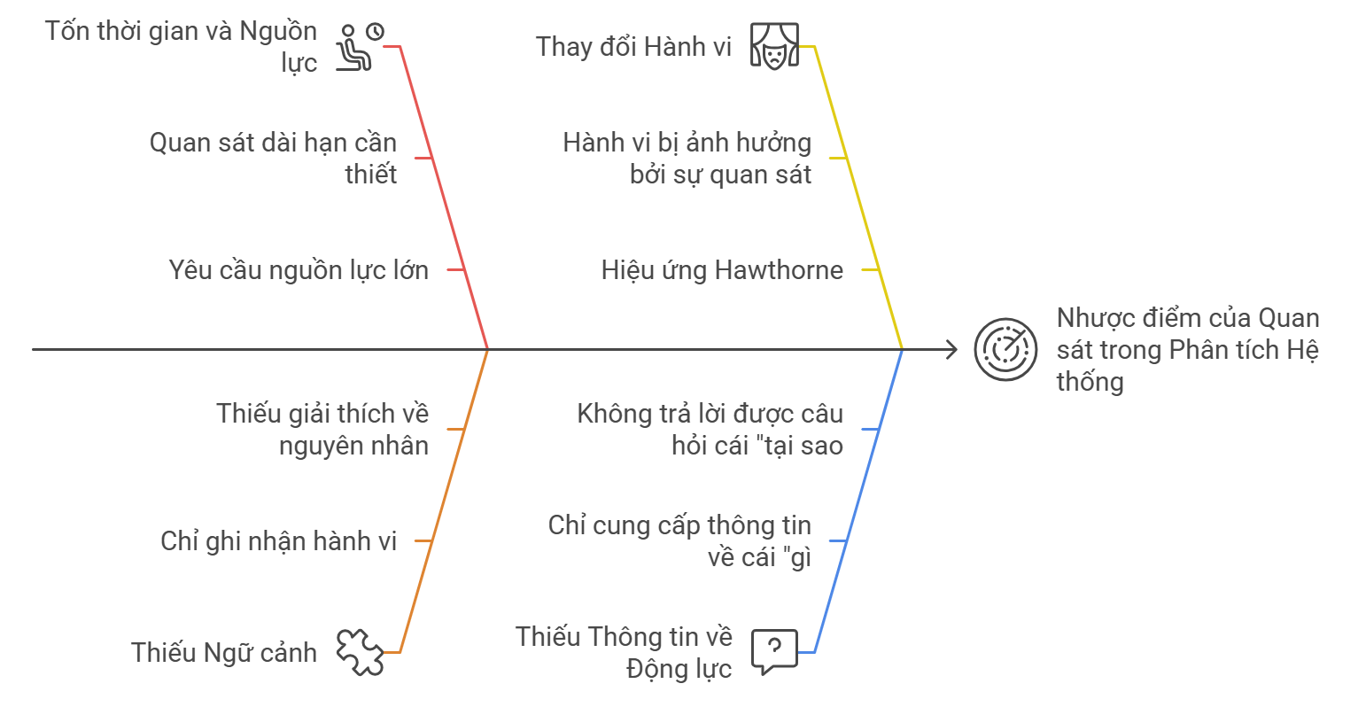
Nhược điểm của kỹ thuật observation

Slide 11
So sánh với các kỹ thuật khác
Khía cạnh | Observation | Interview | Questionnaire | JAD
Mức độ khách quan | Cao (dựa trên hành vi thực tế) | Thấp (dựa trên ý kiến cá nhân). | Trung bình (phụ thuộc vào câu hỏi). | Cao (nếu nhóm đồng thuận).
Tốn thời gian | Cao (quan sát lâu để có đủ dữ liệu). | Trung bình (phỏng vấn từng người). | Thấp (gửi và nhận kết quả nhanh). | Cao (tổ chức nhóm).
Chi phí | Cao (cần thời gian và công cụ). | Trung bình (phụ thuộc số lượng người). | Thấp (đặc biệt khi sử dụng công cụ tự động). | Cao (nhiều người tham gia).
Khả năng phát hiện yêu cầu ngầm | Rất cao (quan sát hành vi tự nhiên). | Trung bình (nếu người dùng được hỏi đúng). | Thấp (phụ thuộc vào câu hỏi). | Trung bình (tùy thuộc vào nhóm).

Slide 12

Ví dụ thực tế sử dụng kỹ thuật Observation
Tình huống: Cải thiện quy trình phục vụ khách hàng tại một nhà hàng nhanh.
Mục tiêu: Tìm hiểu cách nhân viên và khách hàng tương tác trong giờ cao điểm để nhận diện các vấn đề và cải tiến quy trình phục vụ.

Slide 13
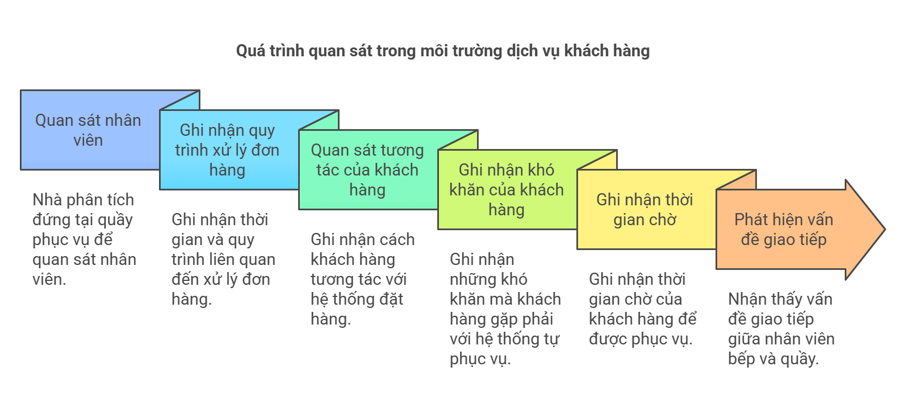
Ví dụ thực tế

Slide 14
Tài liệu tham khảo
Tai lieu 1_Systems_Analysis_Design_UML_5th-ed.pdf
Tai lieu 2_Systems Analysis and Design-10th-ed.pdf
https://www.apexglobal.com.vn/en/ung-dung-ky-thuat-quan-sat-observation-vao-qua-trinh-phan-tich-nghiep-vu/
BABOK® Guide v3 - IIBA : Mục tiêu và quy trình thực hiện (Trang 163–175)
Software Requirements, 3rd Edition : cho các ưu và nhược điểm của Observation (Trang 85–100)
Mastering the Requirements Process : có cái nhìn về Observation (Trang 115–125) và so sánh nó với cái kỹ thuật khác (Trang 65–80)

Slide 15
thank you
Group 11

